Slide 1
Formación Python
2024

Slide 2
09
Concurrencia en Python

Slide 3
Paralelismo vs. Concurrencia
Concurrencia y paralelismo son conceptos importantes en la programación que, aunque están relacionados, no son lo mismo:
Concurrencia se refiere a la capacidad de un sistema para manejar múltiples tareas al mismo tiempo. Sin embargo, esto no significa necesariamente que estas tareas se estén ejecutando al mismo tiempo. En muchos casos, la concurrencia implica que las tareas se están gestionando de tal manera que parecen estar progresando simultáneamente, aunque puedan estar compartiendo el tiempo de ejecución en un solo núcleo de CPU.
Paralelismo se refiere a la capacidad de ejecutar múltiples tareas al mismo tiempo en procesadores separados. Es una forma específica de concurrencia que ocurre en sistemas con múltiples núcleos de CPU o múltiples máquinas.
Todos los sistemas paralelos son concurrentes, pero no todos los sistemas concurrentes son paralelos.
Python ofrece varias formas de lograr la concurrencia, incluyendo el uso de hilos, procesos y corrutinas.
En esta sección, exploraremos los conceptos de hilos, procesos y corrutinas, así como el Gran Bloqueo Global (GIL) de Python y su impacto en la concurrencia.

Slide 4
Paralelismo vs. Concurrencia
Por ejemplo, imaginemos a una persona que se encuentra participando en una llamada grupal de Teams y, de forma concurrente, contesta algún correo urgente y sigue programando mientras no se le requiere. Sin embargo, cuando se le menciona en la llamada, rápidamente cambia de tarea y participa activamente en la conversación.
Si quisiéramos que las tareas se realizaran de forma paralela, necesitaríamos tener a tres personas trabajando simultáneamente, una para cada tarea: una persona programando, otra participando en la llamada de Teams y otra respondiendo al correo electrónico. Así, las tres tareas se estarían llevando a cabo al mismo tiempo.
Para ejecutar 100 tareas en paralelo, necesitarías 100 núcleos. Sin embargo, en la década de los 2000, con máquinas de un solo núcleo se podían manejar unos 100 procesos de forma concurrente en GNU/Linux. En la práctica, la mayoría de la computación es concurrente y no paralela.
Python ofrece varias formas de lograr la concurrencia, incluyendo el uso de hilos, procesos y corrutinas.
En esta sección, exploraremos los conceptos de hilos, procesos y corrutinas, así como el GIL (Global Interpreter Lock) de Python y su impacto en la concurrencia.

Slide 5
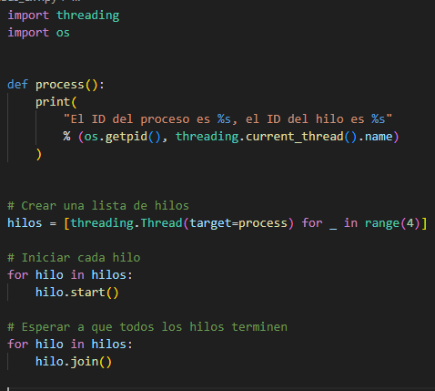
Multithreading
El multihilo o multithreading es una técnica en la que múltiples hilos (secuencia de tareas livianas) se ejecutan concurrentemente dentro de un solo proceso (unidad más grande de ejecución).
Cada hilo comparte el mismo espacio de memoria que los otros hilos dentro del proceso.
En Python, los hilos se implementan utilizando el módulo threading, que proporciona una interfaz de alto nivel para trabajar con hilos.
Los hilos son adecuados para tareas que involucran operaciones de entrada/salida (I/O) bloqueantes (como lecturas y escrituras en un disco duro), pero pueden no ser ideales para tareas intensivas en CPU debido al GIL de Python.

Slide 6
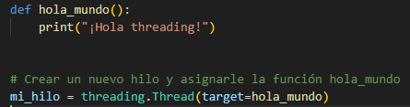

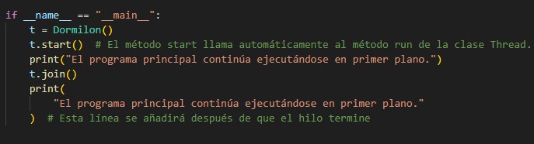
Multithreading
Un nuevo hilo de ejecución puede iniciarse creando un nuevo objeto threading.Thread y asignándole una función para ejecutar:
El parámetro target referencia la función (u objeto invocable) que se ejecutará. El hilo no comenzará a ejecutarse hasta que se llame al método start().
También podemos crear una nueva clase personalizada de Thread. Para ello, debemos sobrescribir el método run en la subclase.

Slide 7
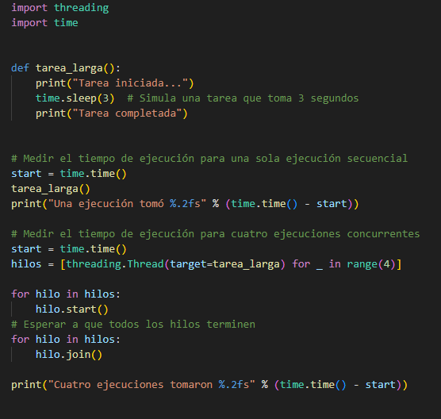
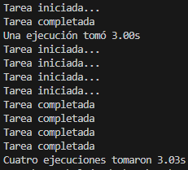
Multithreading - Ejemplo

Slide 8
Entendiendo el GIL
Los hilos dentro de un proceso comparten el mismo espacio de memoria. Esta compartición de memoria facilita el intercambio de datos entre hilos, pero también puede llevar a la corrupción de datos cuando más de un hilo actualiza el mismo objeto de manera concurrente.
Para mitigar este riesgo, se pueden usar técnicas de sincronización como bloqueos (locks), semáforos y otros mecanismos de control de concurrencia.
El Global Interpreter Lock (GIL) es un mecanismo de bloqueo en el intérprete de Python que garantiza que solo un hilo de ejecución pueda ejecutar código Python a la vez. Aunque el GIL proporciona una simplicidad de diseño y evita problemas de concurrencia, también puede ser un cuello de botella para aplicaciones que requieren concurrencia intensiva en CPU.
Para hacer un mejor uso de los recursos computacionales de máquinas con múltiples núcleos, se recomienda utilizar el módulo multiprocessing o concurrent.futures.ProcessPoolExecutor. Sin embargo, el multithreading sigue siendo un modelo adecuado si se desea ejecutar múltiples tareas de I/O simultáneamente.

Slide 9
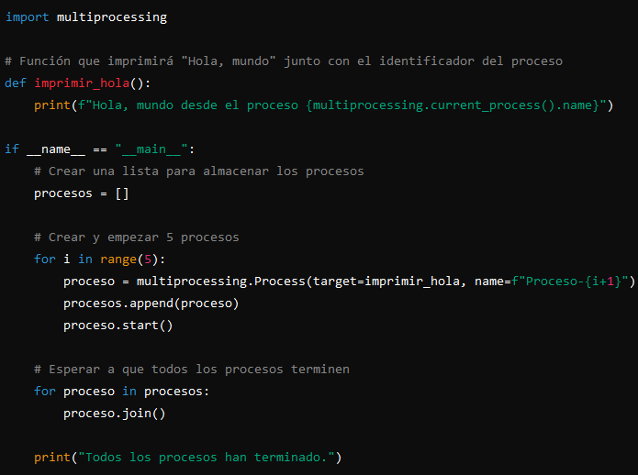
Multiprocessing
Los procesos son instancias independientes de un programa en ejecución que tienen su propio espacio de memoria y recursos del sistema. Los procesos pueden comunicarse a través de las herramientas provistas por las rutinas de IPC (Inter-Process Communication)
El multiproceso o multiprocessing es útil en situaciones donde un programa necesita realizar tareas computacionalmente intensivas que pueden dividirse en partes independientes, como el procesamiento de imágenes o videos.
En Python, los procesos se implementan utilizando el módulo multiprocessing, que permite crear y controlar procesos de manera flexible. A diferencia de los hilos, los procesos tienen su propio GIL, lo que les permite ejecutar código de manera verdaderamente concurrente y aprovechar los múltiples núcleos de la CPU.

Slide 10
Multiprocessing
Clase/Función | Descripción
Process | Clase para crear un nuevo proceso. Se le pasa una función y los argumentos para ejecutar en el nuevo proceso. Ej: p = Process(target=f, args=('bob',))
Pool | Clase que ofrece un grupo de procesos ‘workers’. Permite distribuir tareas entre múltiples procesos.
Queue | Cola de mensajes multi-productor, multi-consumidor. Permite la comunicación entre procesos.
Pipe | Permite la comunicación entre dos procesos (con capacidad de comunicación bidireccional)
Value | Permite el uso de valores compartidos entre procesos.
Array | Similar a multiprocessing.Value, pero para arrays compartidos entre procesos.
Lock | Objeto de bloqueo para sincronización entre procesos.
Semaphore | Implementa un contador para limitar el acceso a un recurso común.
Condition | Proporciona un mecanismo para esperar hasta que se cumpla alguna condición.

Slide 11
FIN

